Slide 1
Programlama Dilleri
Dr. Öğr. Üyesi Murat AYDOĞAN

Slide 2
Amaç
Dil öğretmek değil. Bu derste, programlama dillerinin temel kavramları ve bu kavramlar için çeşitli dillerde sağlanan yapılar incelenecektir. Tanıtılan kavramları örneklemek için, Pascal, C, C++, Java, Lisp, Prolog gibi çeşitli programlama dilleri kullanılacaktır.
Programlama dillerinin ortak kavramlarını incelemek.
Farklı paradigmaları, yaklaşımları incelemek.
Programlama dilinin “daha iyi” olması ne demektir, ne programlama dilini daha nitelikli yapar?
Derleyici tasarımı, yazılım mühendisliği, nesneye yönelik tasarım, bilgisayar insan etkileşimi gibi diğer konulara temel oluşturmak.
Kısaca bu dersin amacı, öğrencinin hem programlama dillerinin temelindeki kavramları öğrenmesini, hem de programlama dilleri alanında kapsamlı bir bakış açısına sahip olmasını sağlamaktır.

Slide 3
Dersin amacı
Program geliştirme fikirleri ifade etme becerisini arttırma
Projeye uygun programlama dillerini seçmek
Yeni diller öğrenme becerisini attırma
Uygulamanın öneminin daha iyi anlaşılması
Zaten bilinen dillerin daha iyi kullanılması
Gelişime ayak uydurma

Slide 4
Neden Programlama Dilleri Dersi?
Fikirlerimizi uygularken daha kolay ve daha iyi yapabilmek kısaca etkin algoritmalar geliştirebilmek.
Seçeneklerimizin ne olduğunu bilirsek iyiyi seçebiliriz. Programlama dilleri arasındaki seçimin kolaylaştırılması için gereklidir.
Dil öğrenmede yetkinlik. Dillerin özelliklerini bilmeyen, belli bir dille çalışmaya alışmış kişi, farklı bir dili öğrenmesi gerektiğinde zorlanır.
Belli bir dilin önemli özelliklerini anlayarak daha iyi kullanabilmek , var olan programlama dillerinin kullanımının geliştirilmesi için
Berimin (Hesaplamanın) gelişmesi için. Dilleri daha iyi değerlendirebilirsek, doğru seçimler yaparız, doğru teknolojilerin gelişmesine destek olmuş oluruz.
Hata ayıklarken özelliklerini bilmemiz faydalıdır.
Programlama yapıları hakkındaki bilginimiz artar, özellikleri öğreniriz, olmayan özelliklerine öykünürüz (emulate).
Yeni bir dil öğrenilmesinin kolaylaştırılması
Yeni bir dil tasarlamanın kolaylaştırılması

Slide 5
Genel Kavramlar
DONANIM
Bilgisayarı oluşturan fiziksel parçaların tümüne donanım denir.
YAZILIM
Kullanıcı ile donanım arasındaki iletişimi sağlayan programlama ve programlamayla ilgili konuların geneline yazılım denir.

Slide 6
Doğal Dil - Programlama Dili (1)
Bir programlama dili birçok yönden doğal dillere benzer.
Her programlama dilinin kendisine özgü kelimeleri (söz varlığı, sözlüğü), işaretleri (yazım işaretleri) ve yazım kuralları bulunmaktadır.
Programlama dillerinde, o dilin dilbilgisi kurallarına o dilin sözdizimi (syntax) adı verilmektedir.
Bir programcı, o anda kullandığı programlama dilinin sözdizim kurallarına göre kelime ve işaretleri bir araya getirerek, bilgisayara bir şeyleri yapmasını anlatan, bilgisayar açısından bir anlama sahip olan bir deyim oluşturmaktadır.

Slide 7
Doğal Dil - Programlama Dili (2)
Doğal dillerde konuşma veya yazma sırasında hata yapılabilir.
Programlama dillerinde hataya yer yoktur.
Herhangi bir hata yapılması durumunda o deyimin bilgisayar açısından hiçbir anlamı olmamakta, bilgisayar o deyimi anlamamaktadır.
Bir program yazmak için programcının o dilin tüm sözdizim kurallarını bilmesi gerekmektedir.
Programcının programlama dilinin kurallarına uymaması durumunda program hatalara sahip olacaktır.
Bilgisayar hatalı programı anlamayacak, dolayısıyla çalıştırmayacaktır.

Slide 8
Genel Kavramlar
Yazılım uygulama alanlarına göre;
Scientific and Engineering Software
Business Software
Artificial Intelligence Software
Image Processing Software
System Software

Slide 9
Programlama Dili Nedir?
Her dilin, nesneleri, özellikleri, ilişkileri ve işlemleri göstermek için çeşitli sembolleri ve bu sembolleri birleştirmek için kuralları vardır.
Bir doğal dil, bir grup insan arasında ortak olarak anlaşılan sembolik bir iletişim dili olarak tanımlanabilir ve iletişim insanlar arasında gerçekleşir.
Programlama dili ise, insanlar ve bilgisayarlar arasındaki iletişimi sağlarlar.
Bir programlama dili, bir problemin çözümünün bilgisayardaki gerçekleştirimini ifade etmek amacıyla programlar oluşturulması için kullanılan bir dildir.

Slide 10
Programlama Dili Nedir?
Programlama dili, bir problemin çözümünün bilgisayardaki gerçekleştirimini ifade etmek amacıyla tasarlanmış ve o programlama dili için hem insanlar hem de bilgisayarlar tarafından ortak olarak anlaşılacak kurallar ve semboller dizisidir.
Bu bir
program
10000010010110100100101……
Programlama Dili

Slide 11
Programlama
int sum(int[] x) {
int sum = 0;
n = 0;
while (n < x.length) {
sum += x[n];
}
return sum;
}
00101010101010
10101011111010
11101010101110
00101010101010
...

Slide 12

program gcd(input, output);
var i, j: integer;
begin
read(i, j);
while i <> j do
if i > j then i := i – j;
else j := j – i;
writeln(i)
end.
Bilgisayara neden ihtiyaç duyarız?

Slide 13
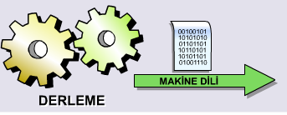
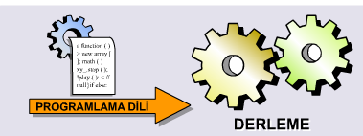
Program
Amaç
Program
Program
Derleyici
Çıktı

Slide 14
Programlama Dili Nedir?
Makine Dili
Bir programlama dilinin bilgisayar tarafından anlaşılması için, o dilin sözdiziminin ve anlamının makine diline çevrilmesi gereklidir.
Makine dili, bir bilgisayarın doğrudan anladığı gösterim olup, bilgisayarların ana dili olarak nitelenebilir.
Programlama dillerinin makine diline çevrilmesi, derleme veya yorumlama yöntemleriyle sağlanır.

Slide 15
Neden Farklı Programlama Dilleri? (1)
Programlama dillerinin zaman içinde gelişimidir.
Araştırmacıların programlama dillerinde daha iyi tasarımlar yapmaları sonucunda gelişme olmaktadır.
İlk programlama dilleri 1950’lerin başlarında geliştirilmiştir.
Bugünkü programlama dilleri ile karşılaştırıldıklarında oldukça zayıf bir dil tasarımına sahiplerdi.
Modern programlama dilleri ilk programlama dillerinden çok farklı özelliklere sahip olacak şekilde geliştirilmişlerdir.

Slide 16
Neden Farklı Programlama Dilleri? (1)
Değişik programlama gereksinimleri ortaya çıkmıştır.
Gereksinimlere göre, birbirlerinden çok farklı özelliklere sahip olan çok sayıda programlama dili geliştirilmiştir.
Bilgisayarlarda kullanılan programlar genel olarak “sistem programları” ve “uygulama programları” olmak üzere ikiye ayrılmaktadırlar.
Bazı programlama dilleri sistem programları, bazıları ise uygulama programları yazmak üzere tasarlanmışlardır.
Farklı uygulama türleri bulunduğundan, bu uygulamalara cevap verebilecek çeşitlilikte programlama dilleri de geliştirilmiştir.
Bir iş için uygun olan programlama dili, diğer iş için uygun olmayabilmektedir. Bilgisayarlar birbirinden farklı amaçlar için kullanıldığından, çok sayıda programlama dili geliştirilmiştir.

Slide 17
Programlama Dillerinin Sınıflandırılması
Seviyelerine göre sınıflandırma
Uygulama alanlarına göre sınıflandırma
Dillerin tasarım paradigmalarına göre sınıflandırma

Slide 18
Programlama Dillerinin Seviyelerine Göre Sınıflandırılması
Makine Dili: 1 ve 0
Düşük Seviyeli: Assembly
Orta Seviye: C, C++
Yüksek Seviye: Pascal, Basic, Fortran, Cobol
Çok Yüksek Seviye: Dbase, Visual Basic, Java, SQL, Paradox, Access, FileMaker, C#

Slide 19
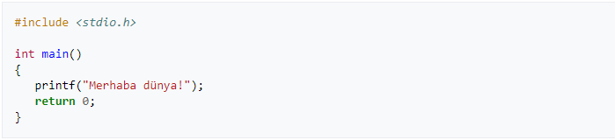

Slide 20
Uygulama Alanlarına Göre Sınıflandırma
1. Bilimsel ve mühendislik uygulama dilleri
Dizi ve matrislerin etkin kullanımı
Fortran, C, Pascal
2. Mesleki uygulama dilleri
Raporlar oluşturun
COBOL
3. Yapay zeka uygulamaları dilleri
Sayılar yerine semboller; bağlantılı listeleri(Linked List) kullanır
LISP, Prolog, Python
4. Sistem programlama dilleri
Sürekli kullanım nedeniyle verimliliğe ihtiyaç var
C, Assembler
5. Veritabanı dilleri
Çoklu verilerin yönetiminde etkinlik sağlarlar.
MSSQL, Oracle Forms

Slide 21
Uygulama Alanlarına Göre Sınıflandırma
6. Genel Amaçlı programlama dilleri
Bir çok kesimin kullanımına olanak sağlar.
Java, C#, Basic, Pascal
7. Modelleme yapmak için geliştirilen diller
Gerçek hayat problemlerinin tam olarak koda yansıtılmasını sağlarlar
Simula67

Slide 22
Programlama Dili Değerlendirme Kriterleri
Okunabilirlik (Readability): programların okunma ve anlaşılma kolaylığı
Yazılabilirlik (Writability): bir dilin programları oluşturmak için kullanılma kolaylığı
Güvenilirlik (Reliability): spesifikasyonları yerine getirme
Maliyet (Cost): nihai toplam maliyet
Bir yazılım mühendisi dil değerlendirme ölçütlerini çok iyi bilmelidir.

Slide 23
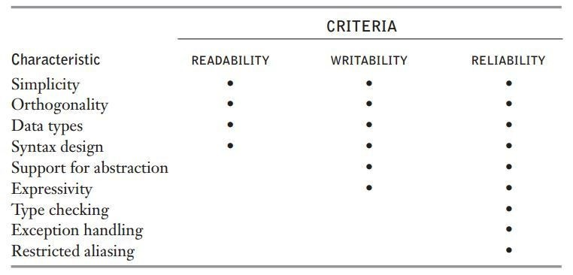
Programlama Dili Değerlendirme Kriterleri

Slide 24
Okunabilirlik (Readability)
Bir programlama dilinin değerlendirilmesinde en önemli kriterlerden birisi, programların okunabilme ve anlaşılabilme kolaylığıdır.
Programlama dillerinin okunabilir olmaları, programlarda hata olasılığını azaltır ve programların bakımını kolaylaştırır.
Bir programlama dilinde yer alan kavramlar, yapılar ve dilin sözdizimi, dilin okunabilirliğini doğrudan etkiler.

Slide 25
Okunabilirlik (Readability)
Genel basitlik (Simplicity)
Ortogonalite (Orthogonality)
Veri tipleri (Data Types)
Sözdizimi ile ilgili hususlar (Syntax Design)

Slide 26
Okunabilirlik (Readability)
Çok sayıda basit yapıdan oluşan bir dilin okunabilirliği az sayıda olandan daha azdır.
Yönetimi kolay kullanışlı nitelikler (features) ve yapılar (constructs) kümesi bulunması genel kolaylığı arttırır.
Özellik çokluğu (feature multiplicity) (aynı işi yapmanın birkaç tane yolu olması) istenmez
Örneğin JAVA’da bir değişkenin değerini 1(bir) artırmak istersek:
Count=Count+1
Count+=1
Count++
++Count
Minimum operatör aşırı yükleme (operator overloading)

Slide 27
Okunabilirlik (Readability)
Ortogonalite
Ortogonalite, "A'yı değiştirmek B'yi değiştirmez"anlamına gelen özelliktir.
Bir programlama dilinde ortogonallik, nispeten küçük bir ilkel yapı kümesinin, dilin kontrol ve veri yapılarını oluşturmak için nispeten az sayıda yolla birleştirilebileceği anlamına gelir.
opcode [ operand ] [ operand ] …

Slide 28
Okunabilirlik (Readability)
Veri tipleri
Yeterli önceden tanımlanmış veri türleri
C’de Boolean veri tipi yoktur
Java, C#, Python… gibi dillerde Boolean veri tipi vardır.
timeout = false

Slide 29
Okunabilirlik (Readability)
Sözdizimi ile ilgili hususlar
Özel Kelimeler
Döngü için özel kelimeler: while, class, and for
Birleşik özel kelimeler
static kelimesi (compile time’da yüklenir)
public static

Slide 30
Yazılabilirlik (Writability)
Basitlik ve Ortogonalite
Az sayıda yapı, az sayıda ilkel, bunları birleştirmek için küçük bir kurallar dizisi
Soyutlama desteği
Karmaşık yapıları veya işlemleri ayrıntıların göz ardı edilmesine izin verecek şekilde tanımlama ve kullanma yeteneği
İfade
İşlemleri belirlemenin nispeten uygun bir yolu
Operatörlerin gücü ve sayısı ve önceden tanımlanmış işlevler (yapı kurmaktan kurtarır)

Slide 31
Güvenilirlik (Reliability)
Tip kontrolü
Derleme zamanında yapılmalıdır (Çalışma zamanında kötü sonuçlar doğurabilir.)
Tip hatalarını: int, float, string
int a = 10.2; ? (tip kontrolüne girer)

Slide 32
Güvenilirlik (Reliability)
İstisna işleme (Exception Handling)
Çalışma zamanı hatalarını önleyin ve düzeltici önlemler alın.
try-catch
Ada, C++, Java, and C# bu konuya önem vermiştir.

Slide 33
Güvenilirlik (Reliability)
Takma ad (Aliasing)
Aynı bellek konumu için iki veya daha fazla farklı referans alma yönteminin varlığı
Özellikle Nesne Yönelimli Programlama dillerinde yapılabilir.

Slide 34
Güvenilirlik (Reliability)
Okunabilirlik ve yazılabilirlik
Bir algoritmayı ifade etmenin "doğal" yollarını desteklemeyen bir dil, "doğal olmayan" yaklaşımların kullanılmasını ve dolayısıyla daha düşük güvenilirlik gerektirir.
Bir program ne kadar kolay yazılırsa, doğru olma olasılığı da o kadar yüksektir.

Slide 35
Cost (Maliyet)
Programcıları dili kullanmak için eğitmek
Program yazma (belirli uygulamalara yakınlık)
Programları derleme: Zaman önemli
Programları çalıştırma
Ücretsiz derleyicilerin kullanılabilirliği
Güvenilirlik: zayıf güvenilirlik yüksek maliyetlere yol açar
Programların bakımı

Slide 36
Programlama Dili Değerlendirme Kriterleri Diğerleri
İfade gücü
Veri Türleri ve Yapıları
Giriş çıkış kolaylığı
Taşınabilirlik
Altprogramlama
Verimlilik
Esneklik
Öğrenme kolaylığı
Genellilik

Slide 37
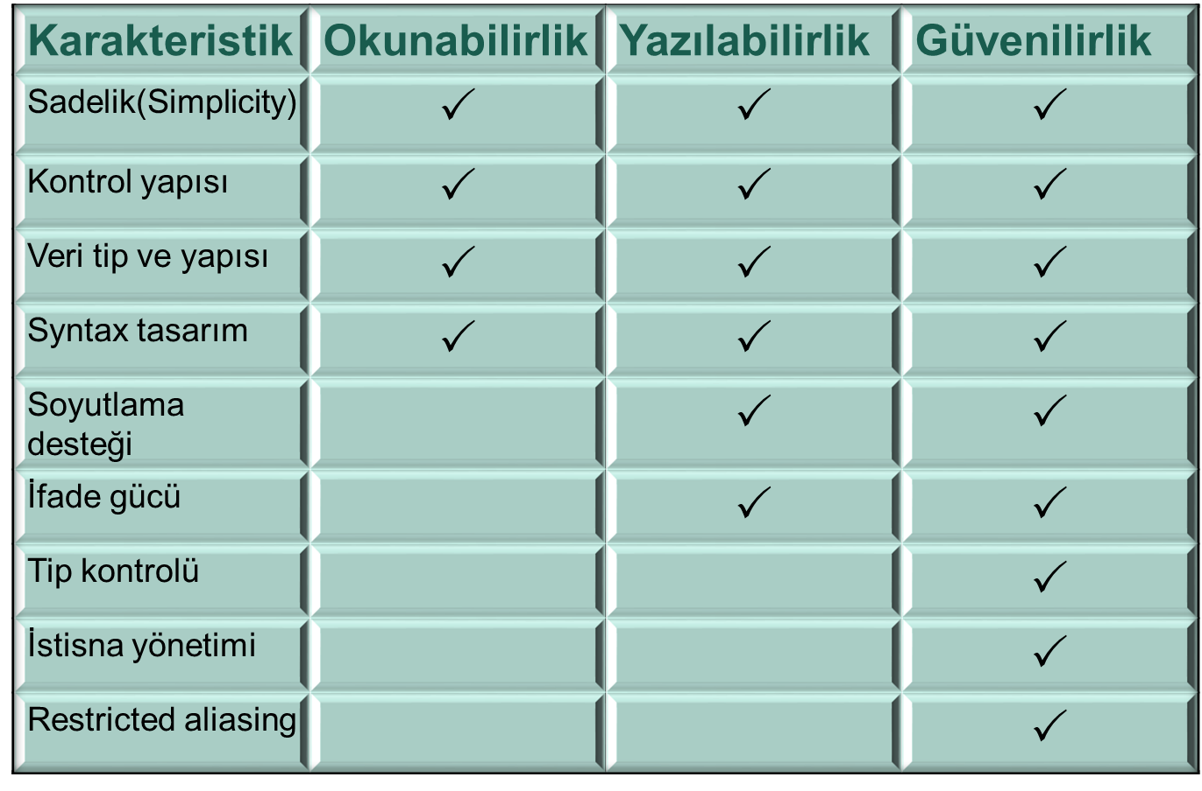
Dil Değerlendirme Kriterleri

Slide 38
Dil Tasarımında Karşılaştırmalar
Güvenilirlik vs. yürütme maliyeti
Örnek: Java, dizi öğelerine yapılan tüm referansların düzgün indeksleme için kontrol edilmesini ister, bu da yürütme maliyetlerinin artmasına neden olur
Okunabilirlik vs. yazılabilirlik
Örnek: APL, karmaşık hesaplamaların kompakt bir programda ancak okunabilirliğin düşük olması pahasına yazılmasına olanak tanıyan birçok güçlü operatör (ve çok sayıda yeni sembol) sağlar
Yazılabilirlik (esneklik) vs. güvenilirlik
Örnek: C ++ işaretçileri güçlü ve çok esnektir ancak güvenilmezdir

Slide 39
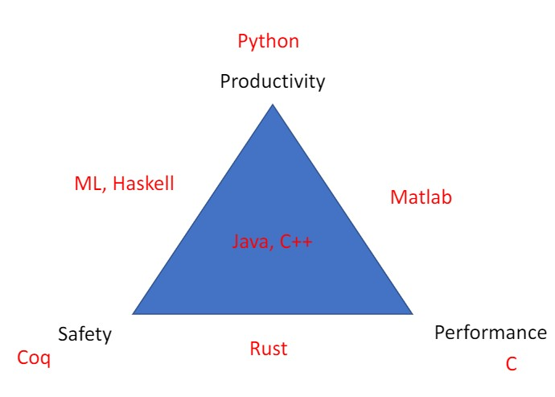
Programlama Dilinin Hedefleri

Slide 40
Programlama Dilinin Hedefleri
Bilgisayar Mimarisi Diller:
Von Neumann mimarisi olarak bilinen yaygın bilgisayar mimarisi olarak kullanılır.
Program Tasarım Metodolojileri
Yeni yazılım geliştirme metodolojileri (ör. Nesne yönelimli yazılım geliştirme) yeni programlama paradigmalarına ve dolayısıyla yeni programlama dillerine yol açtı

Slide 41
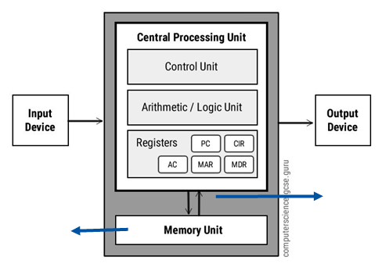
Von Neumann Mimarisi

Slide 42
Von Neumann Mimarisi
Fetch-execute-cycle
Program sayacını (Program Counter) başlat
sonsuza kadar tekrar et
sayacın işaret ettiği komutu (instruction) getir
sayacı artır (increment)
komutu çözmek (decode)
komutu çalıştır (execute)
tekrar sonu

Slide 43
Programlama Paradigmaları
Diller uygulama alanlarına, düzeylerine göre sınıflandırılacağı gibi dilin tasarım metodolojisine göre de sınıflandırılabilir.
Paradigma; bir grubun ortak kararlarını temsil edene ve grubun konuya yeni bir şekilde bakışını sağlayan bir kavramsal şemadır.
Programlama paradigmaları 4 farklı grupta incelenebilir;
Emir Esaslı (Imperative) programlama
Nesneye Yönelik (Object Oriented) programlama
Fonksiyonel (Functional) programlama
Mantıksal (Logical) programlama

Slide 44
Programlama Paradigmaları
Paradigma-Yönelik Diller:
Belirli bir paradigmayı destekleyen dillere paradigma-yönelik diller denir.
Örneğin, Smalltalk ve Eiffel gibi diller nesneye yönelik programlama paradigmasını desteklerler. Benzer şekilde, FORTRAN ve Pascal, imperative paradigmayı desteklerler.
Öte yandan, programlama dilleri ile paradigmalar arasında bire bir ilişki olması gerekli değildir. Bu bağlamda, bazı diller paradigma bağımsız olup, birden çok paradigmayı destekleyebilirler. Örneğin, C++ hem imperative hem de nesneye yönelik programların geliştirilmesini destekler.

Slide 45
Programlama Paradigmaları
Bir yazılım sisteminin geliştirilmesinde kullanılan tasarım yöntemi ve dil paradigması aynı ise, tasarım ve programlama eşlemeleri sağlanarak, yazılım geliştirme kolaylaştırılır.
Paylaşılan kavramlar nedeniyle, programlama paradigmalarına göre gruplanan diller arasında yoğun benzerlik bulunmaktadır. Bu nedenle bir paradigma grubunun bir üyesini öğrenmek, aynı gruptaki bir diğer dili öğrenmeyi kolaylaştırır.

Slide 46
Programlama Paradigmaları
Imperative (Zorunlu, komut merkezli, emirsel) Paradigmayı Destekleyen Diller
Imperative paradigma'daki programlama dilleri işlem tabanlı olup bir program, bir dizi işlem olarak görülür. Komutlar ve prosedürler kullanarak değişkenleri güncellemesi ile karakterize edilir.
Programlardaki deyimler, birbirleri ile değişkenler aracılığı ile iletişim kurar. Bu dillerde bir program, bir dizi deyimden oluşur ve her deyimin çalışması, bellekteki bir veya daha fazla yerleşim değerinin değiştirilmesine neden olur.
Örneğin, iki değişkenin toplanması ve üçüncü bir değişkenin elde edilmesi, bu değerlerin birleştirilerek sonucun yeni bir yerleşimde saklanması olarak gösterilebilir.

Slide 47
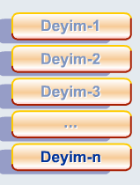
Programlama Paradigmaları
Imperative (Zorunlu) Paradigmayı Destekleyen Diller
Söz dizimi:
Deyim‐1;
Deyim 2;
……………
……………
Deyim‐n;
Imperative diller, yaygın olarak kullanılan ilk dil grubudur. Imperative programlama paradigması, C, FORTRAN, PL/I, Pascal, COBOL, Ada gibi birçok dil tarafından desteklenmektedir.

Slide 48
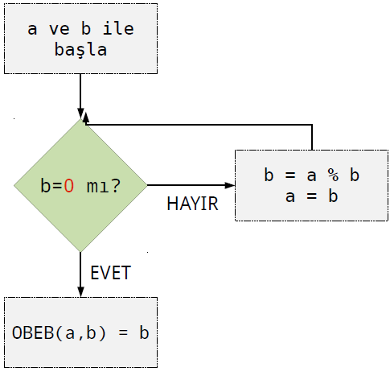
C’de OBEB (Öklit) Algoritması
Programlama Paradigmaları
#include <stdio.h>
int gcd(int a, int b) {
while (a != b) {
if (a > b) a = a - b;
else b = b - a;
}
return a;
}
Algoritma, 2000 yıl önce Euclid tarafından keşfedilmiştir
a ve b'nin OBEB'i, b ve a'nın b'ye
bölümünden kalan sayının OBEB'iyle
aynıdır

Slide 49
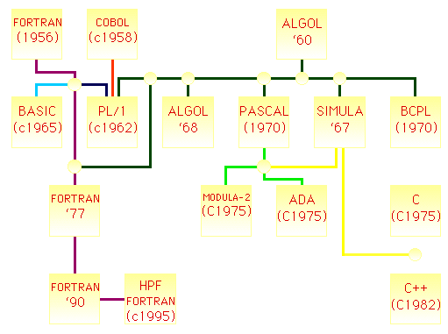
Programlama Paradigmaları
Imperative (Zorunlu, Komut merkezli) Diller

Slide 50
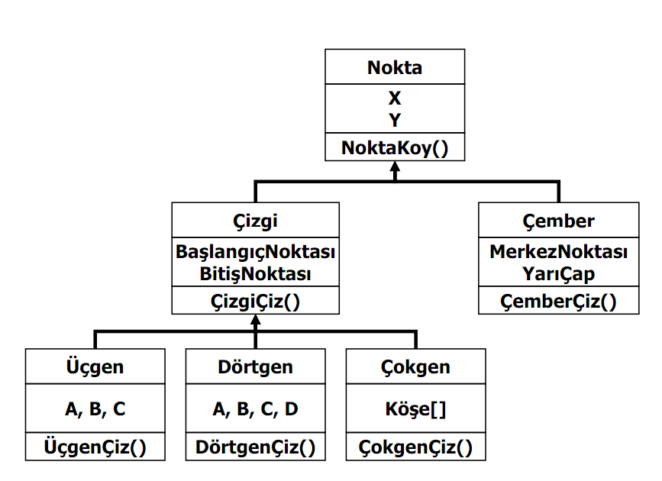
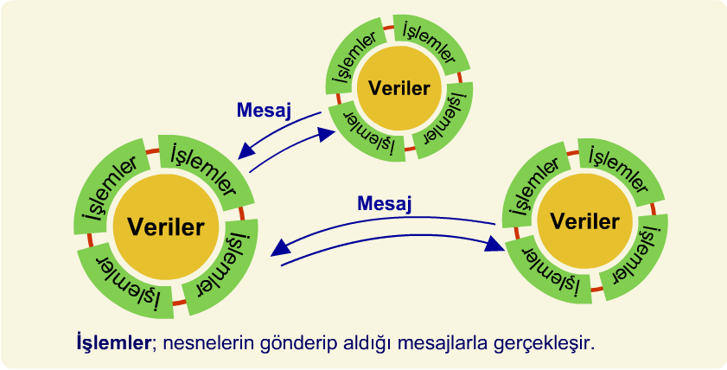
Programlama Paradigmaları
Nesneye Yönelik Paradigmayı Destekleyen Diller
Bu diller nesnelerin sınıflandırılması esasına dayanır.
Birbirini etkileyen nesnelerden oluşmuş diller olarak tanımlanabilir. Nesne, belli bir durumda paylaşılan işlemlerin bir topluluğudur. Veriler, fonksiyon ve prosedürler tek bir nesnede tutulabilir. Nesne temelli yaklaşımı kullanan dillere örnek olarak Simula, Smalltalk, C++, Java ve C# gibi diller verilebilir.

Slide 51
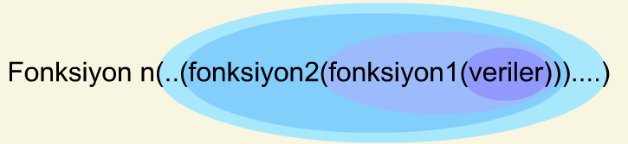
Programlama Paradigmaları
Fonksiyonel Paradigmayı Destekleyen Diller
Burada bilgisayara bir işlemi nasıl yapacağı bildirilir. Veriler ve sonucu elde etmek için veriye uygulanacak fonksiyonel dönüşümler, paradigmanın temelini oluşturur.
Sadece fonksiyonlar üzerine kurulmuş bir modeldir. Fonksiyonlar bir çok değer alır ve geriye sadece bir değer döndürürler. Fonksiyonlar başka fonksiyonları çağırır ya da başka fonksiyonun parametresi olur.

Slide 52
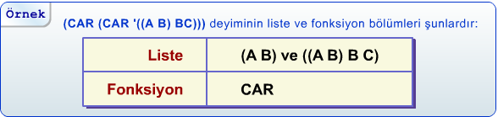
Programlama Paradigmaları
Fonksiyonel Paradigmayı Destekleyen Diller
Bu dillerde, alt yordamlar, fonksiyonlar (prosedürler) kullanılarak program daha alt parçalara bölünür.
İlk fonksiyonel dil Lisp’dir.
ML ve HASKELL modern fonksiyonel dillerdir. Bu diller fonksiyonlara rasgele değerler gibi davranmaktadır
ML ile Lisp karışık programlama dilleridir. Değişken ve atama işlemlerini desteklemektedir.
Haskell ise tamamen saf fonksiyonel bir dildir. Değişken ve atama işlemlerini desteklememektedir.

Slide 53
Programlama Paradigmaları
Scheme’de OBEB (Öklit) Algoritması
(define gcd2 ; 'gcd' is built-in to R5RS
(lambda (a b)
(cond ((= a b) a)
((> a b) (gcd2 (- a b) b))
(else (gcd2 (- b a) a)))))

Slide 54
Programlama Paradigmaları
Mantık Paradigmayı Destekleyen Diller
Mantık programlama paradigmasında programlama, bir işin nasıl yapılacağının belirtilmesi yerine, ne yapılması istendiğinin belirtilmesi olarak görülür.
Bu diller, belirli bir koşulun varlığını kontrol ederek ve koşul sağlanıyorsa, uygun bir işlem gerçekleştirerek çalışırlar.
Bu modeldeki dillere en tanınmış örnek, Prolog programlama dilidir.

Slide 55
Programlama Paradigmaları
Mantıksal diller kural tabanlı dillerdir. İmperative dillerde çözülecek algoritmanın tanımı ayrıntılı yapılır, komutların ve işlemlerin sırası bellidir.
Mantıksal programlamada ise ayrıntı da yoktur. Sıralama da belli değildir. Programlama dili, sonucu elde etmek için hangi kuralı hangi sırayla kullanacağını belirlemelidir.
Bu yaklaşım diğer dil kategorilerine göre çok radikaldir. Hiçbir kategoriye girmediği ve kendi başına ayrı bir kategori olduğu açıktır. En yaygın mantıksal dil Prolog’dur

Slide 56
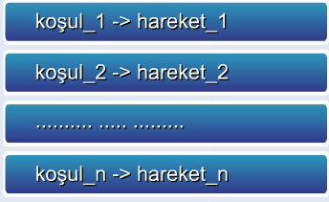
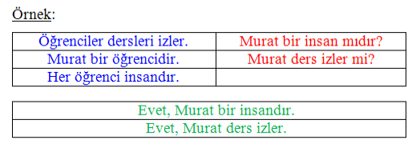
Programlama Paradigmaları
Mantık Paradigmayı Destekleyen Diller
Mantık tabanlı bir dilin çalışması imperative bir dilin çalışmasına benzemekle birlikte, deyimler sıralı olarak işlenmez.
Bu dillerin sözdizimi genel olarak şu şekildedir:

Slide 57
Programlama Paradigmaları
Mantık Paradigmayı Destekleyen Diller
Doğal dil işleme, mantık programlamanın yaygın olarak kullanıldığı bir alandır.
Prolog dili, aşağıdaki örnekte olduğu gibi insan-makine etkileşimlerine uygundur. Prolog, özel bir mantık yürütme şeklini kullanarak kendisine yöneltilen sorgulara yanıt verir.
Gerçekler-Kurallar
1-Ali insandır. 2-İnsanlar ölümlüdür. (Bilgisayar öğrenir)
Hedef
Ali ölümlüdür? (Bilgisayar gerçeklere bakarak cevap bulur)
Sonuc:
Ali ölümlüdür.

Slide 58
Programlama Paradigmaları
Prolog’da OBEB (Öklit) Algoritması
gcd(A,B,G) :- A = B, G = A.
gcd(A,B,G) :- A > B, C is A-B, gcd(C,B,G).
gcd(A,B,G) :- B > A, C is B-A, gcd(C,A,G).

Slide 59
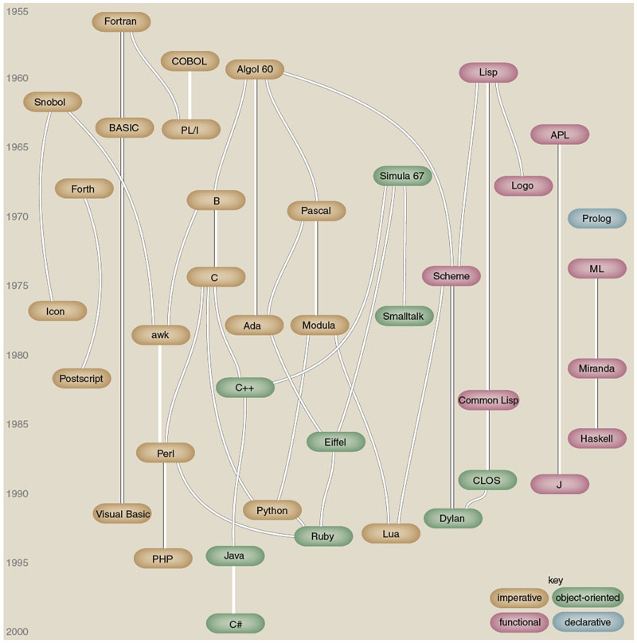
Şekil: Brian Hayes, “The Semicolon Wars.” American Scientist, July-August 2006, pp.299-303

